Slide 1
Доповідач: к. мед. н., магістр екології, головний технолог
НДІ ПВ УКРВОДОКАНАЛПРОЕКТ
Загороднюк Костянтин Юрійович
Ефективний комплекс заходів
профілактики COVID-19
КИЇВ – 18.02.2021 р.

Slide 2
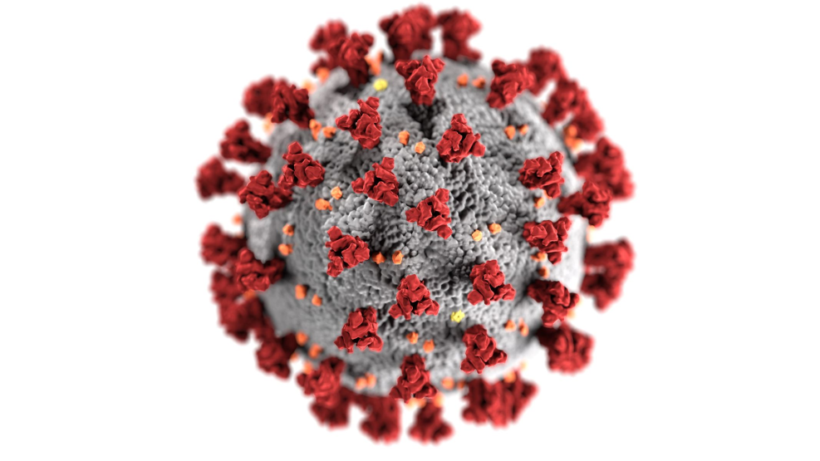
- Міністр охорони здоров’я оголосив війну SARS-CoV-2;
- Щоденні офіційні повідомлення про кількість нових випадків COVID-19 та померлих від цієї недуги нагадують зведення з полів бою;
Державний бюджет на 2021 рік не пере-
дбачає належного рівня фінансування медицини.
2

Slide 3
ЯКИЙ ВИХІД??? ЩО ТРЕБА РОБИТИ
Вихід з економічної кризи неможливий, якщо відбувається зупинка (повна або часткова) підприємств, як промислових, так і сфери обслуговування
Основна причина обмежень діяльності підприємств у період пандемії COVID-19 – неможливість забезпечення належного рівня біологічної безпеки
Пріоритет – створення безпечного робочого середовища, що відкриє можливість безперебійної роботи підприємств та виходу з економічної кризи
3

Slide 4

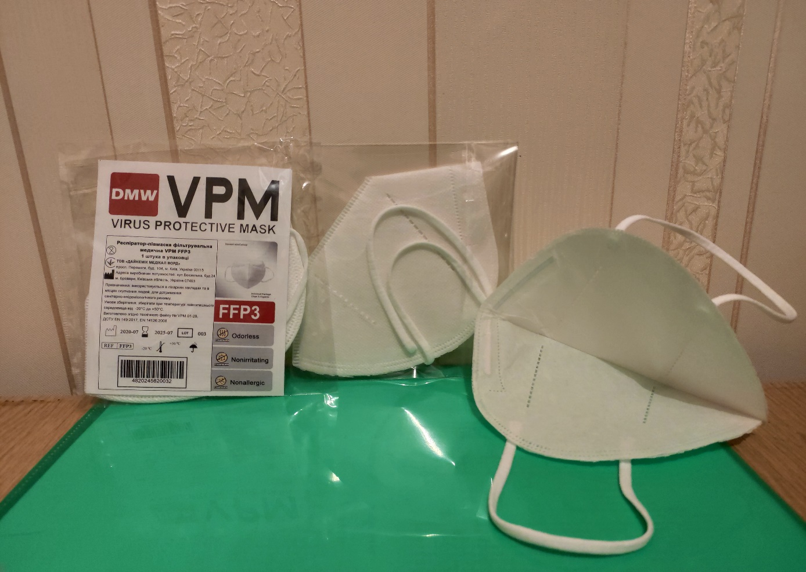
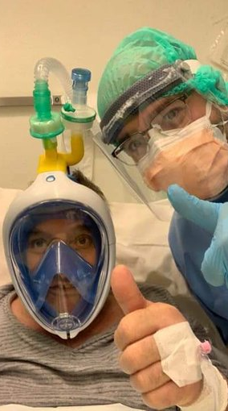
1. Правильне носіння маски на основі комбінованого матеріалу із знезаражуючими властивостями прийнятної форми і конструкції та із задовільними характеристиками повітряпоникнення
4

Slide 5
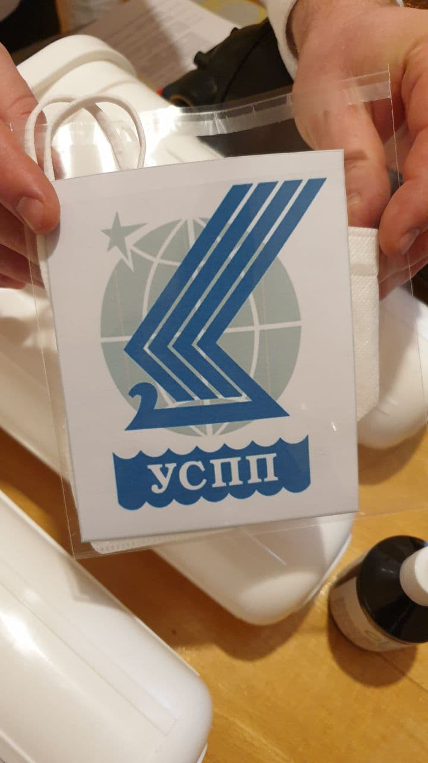
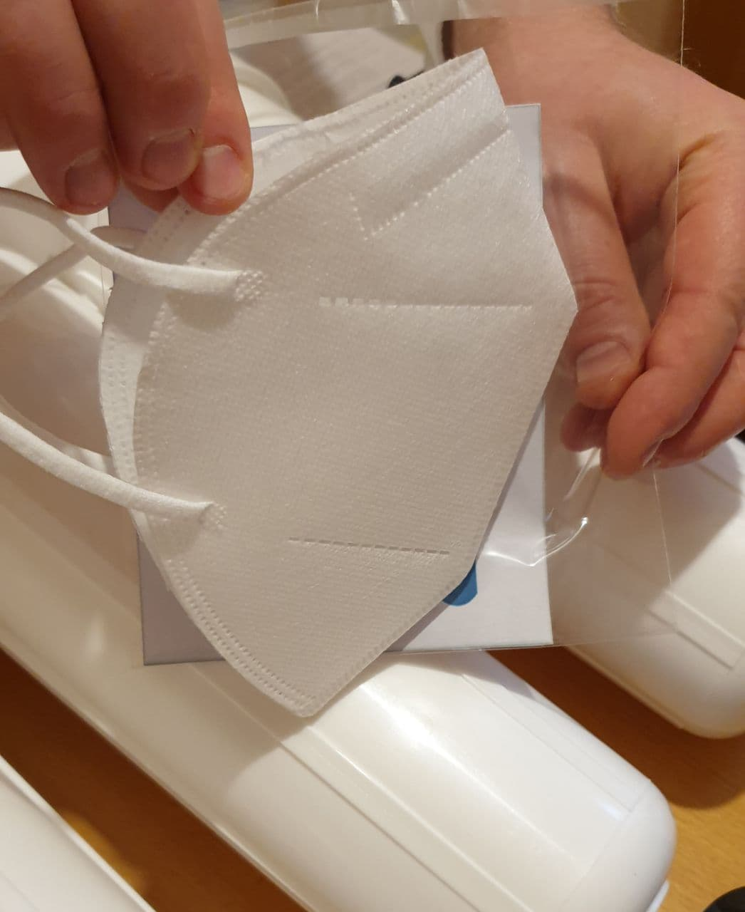
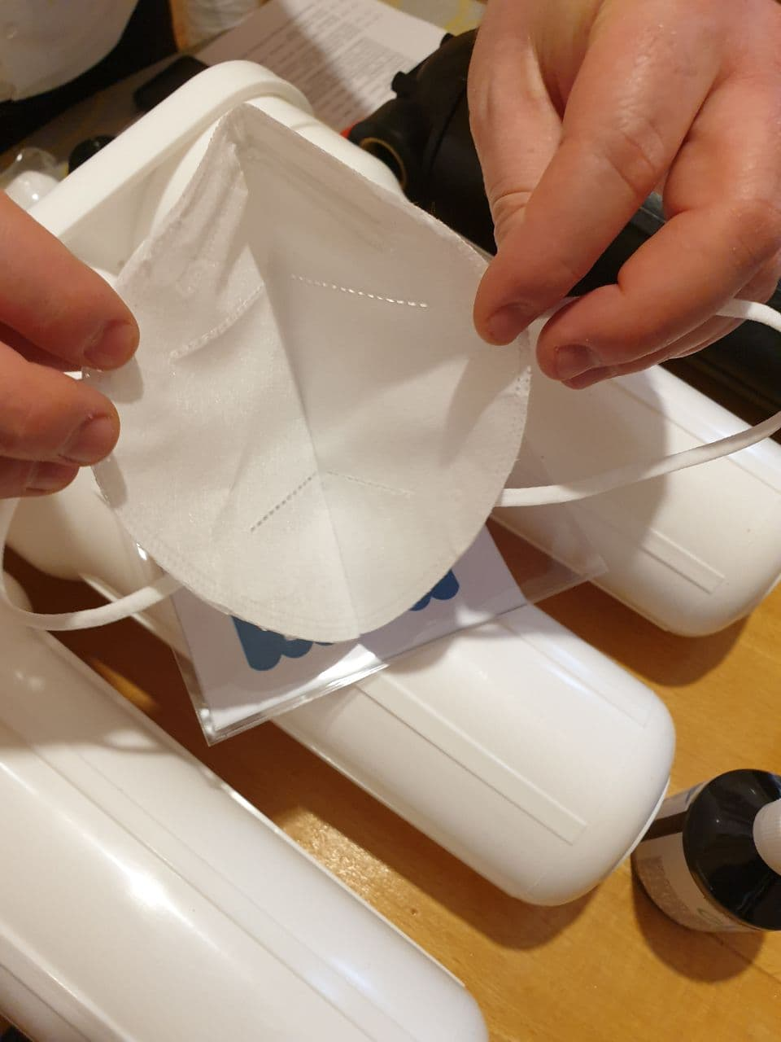
Захисні маски на основі комбінованого матеріалу із знезаражуючими властивостями

Slide 6
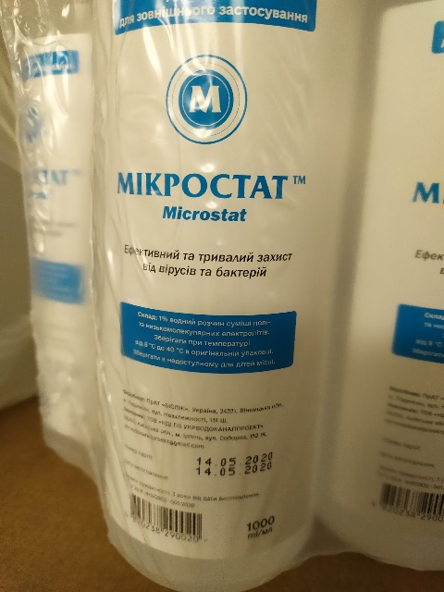

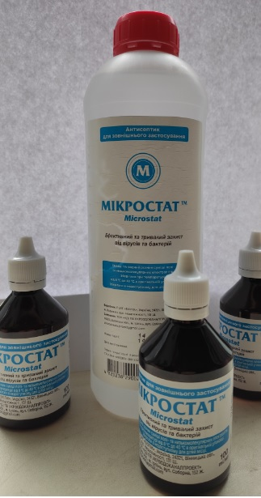
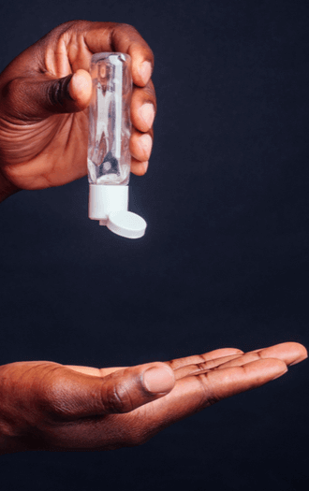
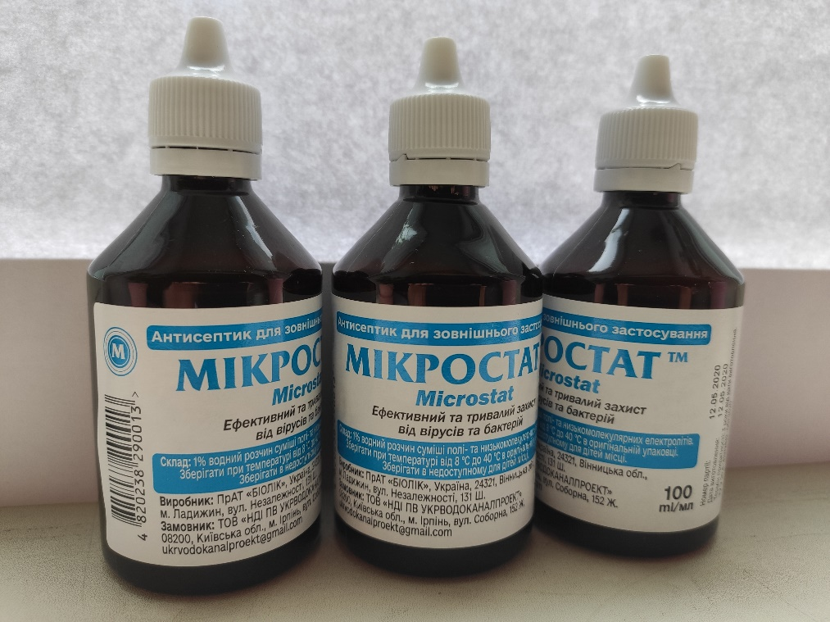
2. Обробка рук, поверхонь, фомітів препара- тами ПРОЛОНГОВАНОЇ дії
6

Slide 7

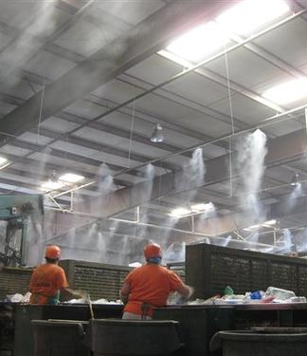

3. Знезараження повітря аерозольним способом у присутності людей
7

Slide 8
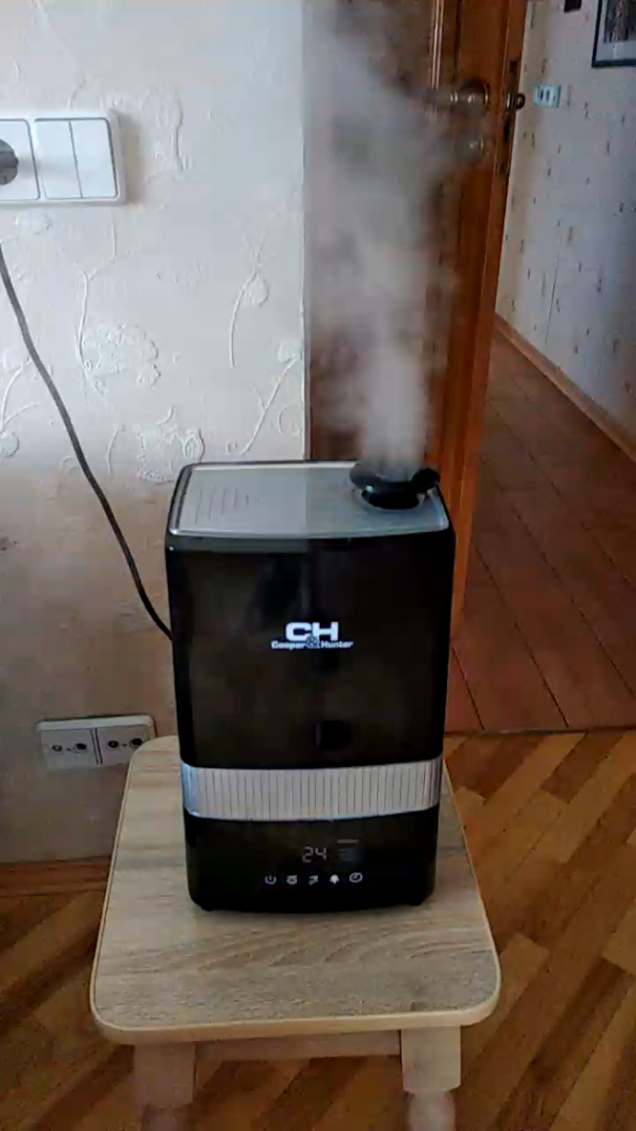
Знезараження повітря аерозольним способом у домашніх умовах
8

Slide 9
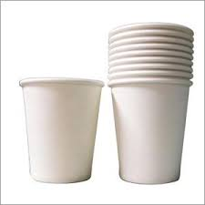
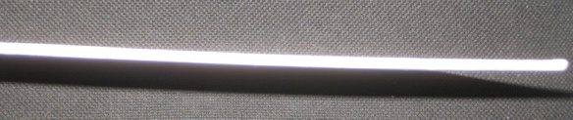


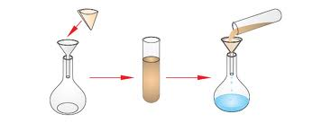

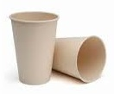
4. Доочистка та кондиціонування водопровідної води, призначеної для споживання людиною

Slide 10
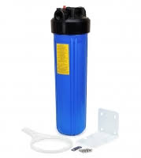
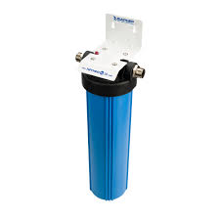
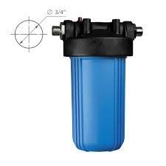
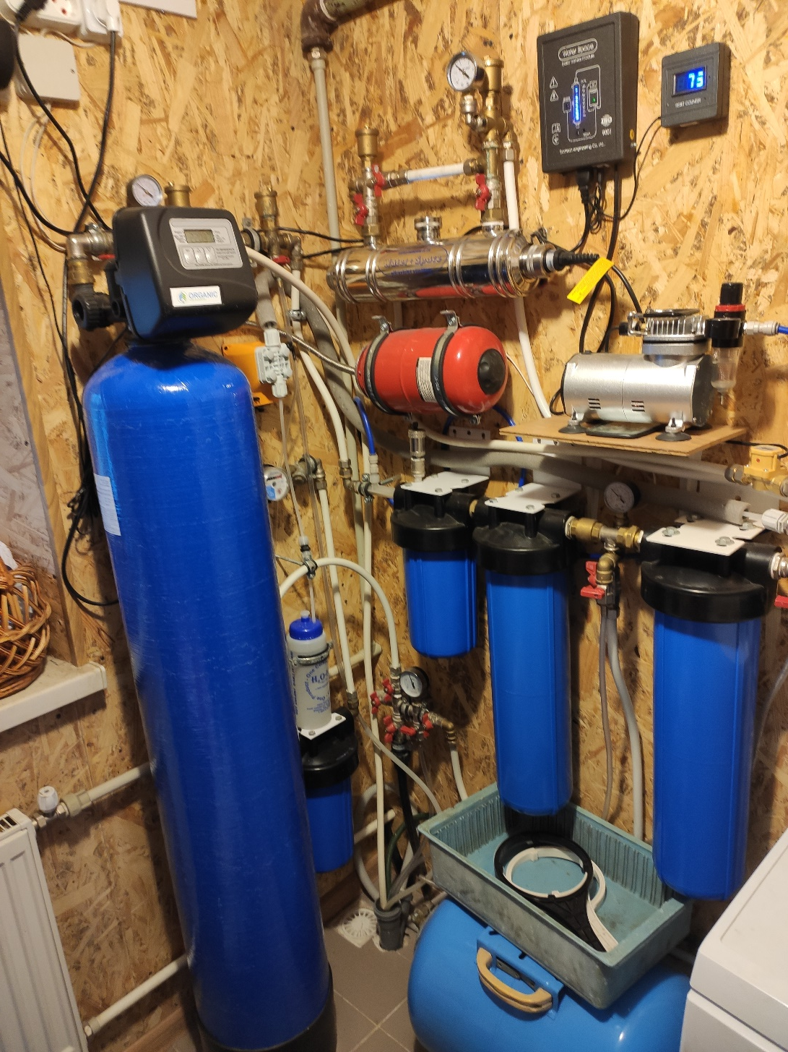
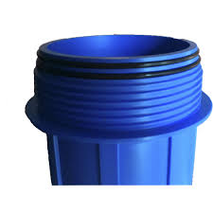
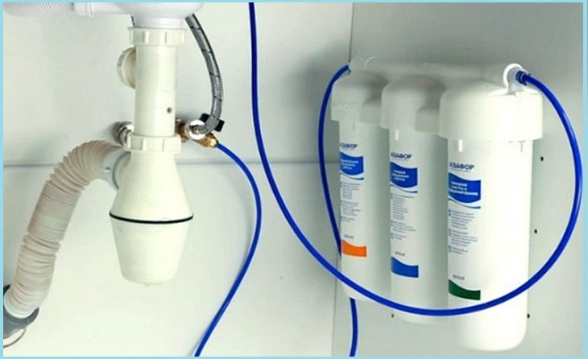
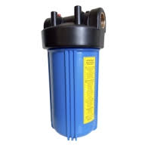

Slide 11
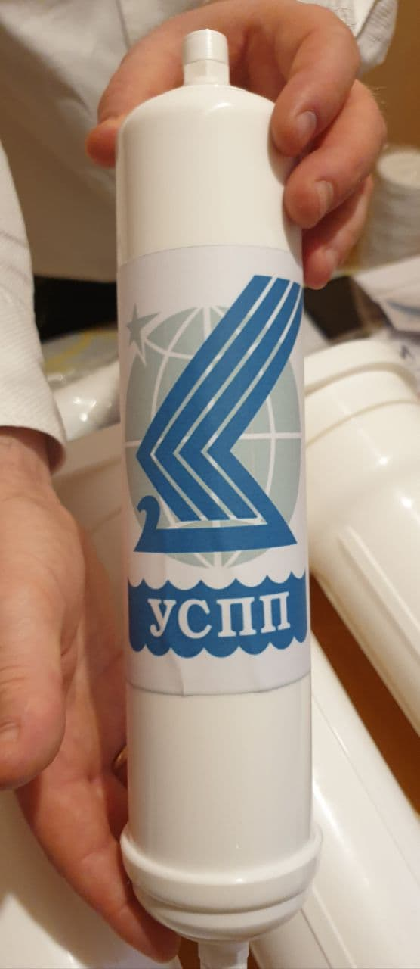
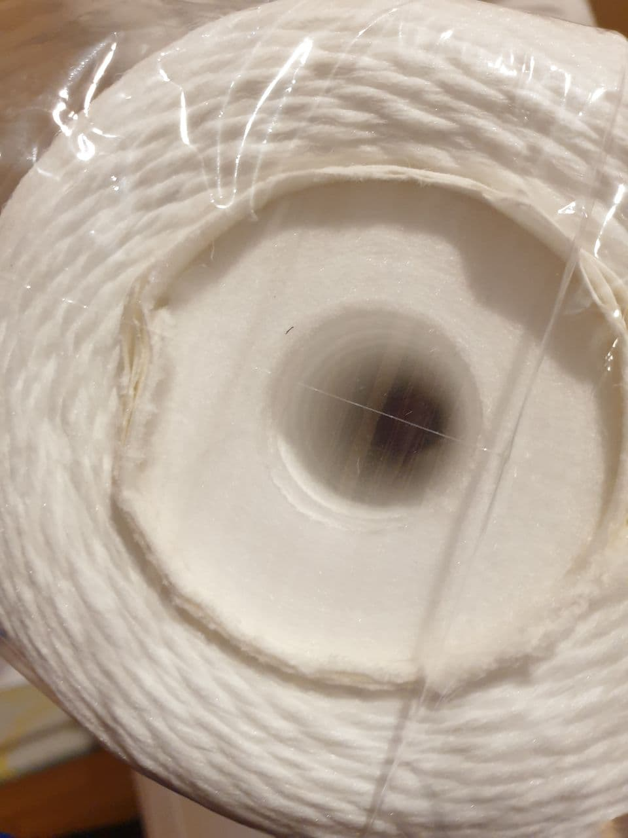
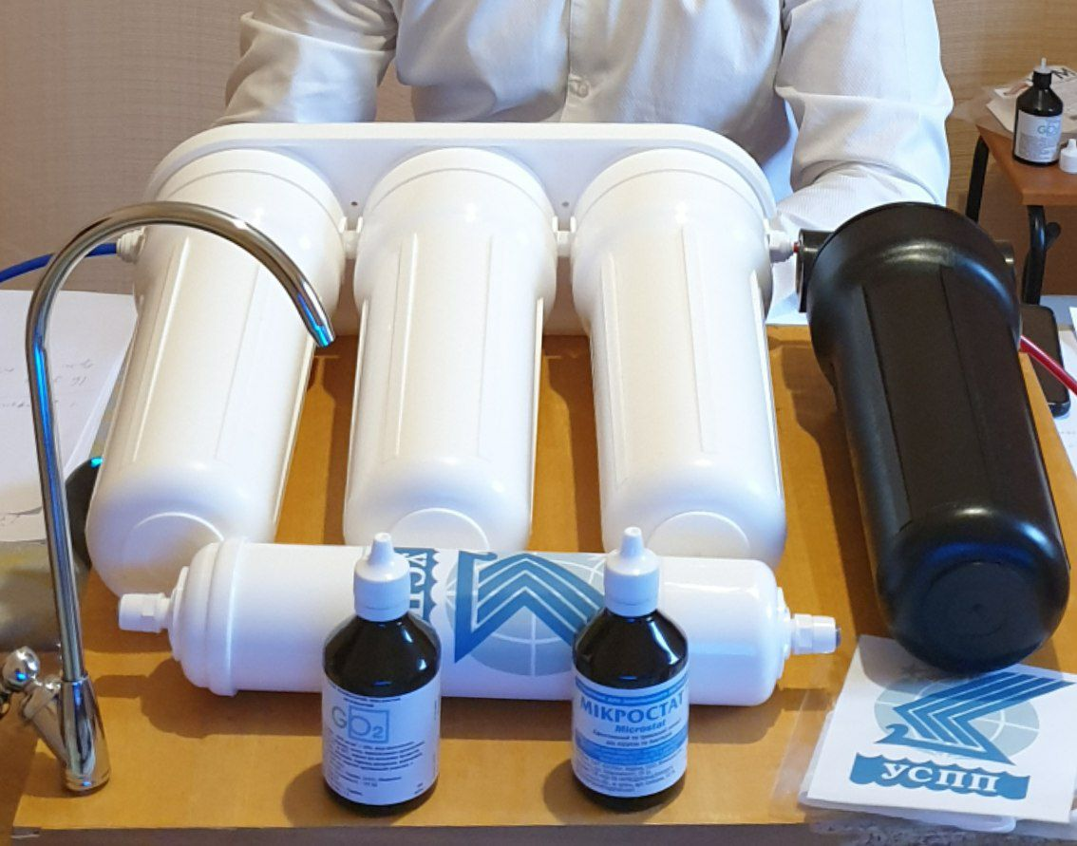
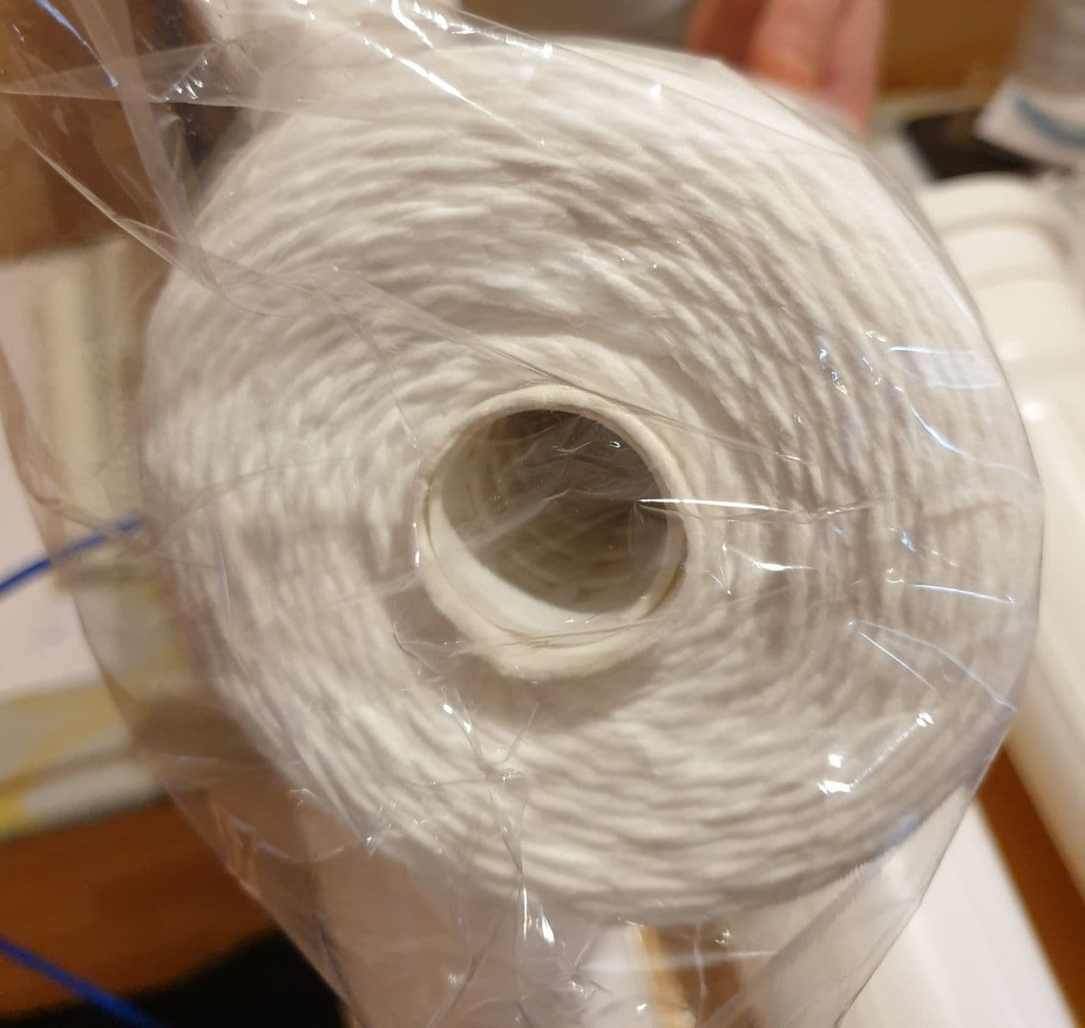
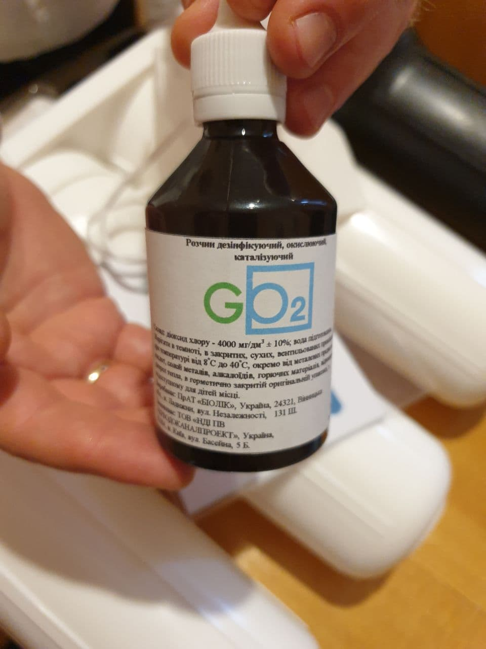
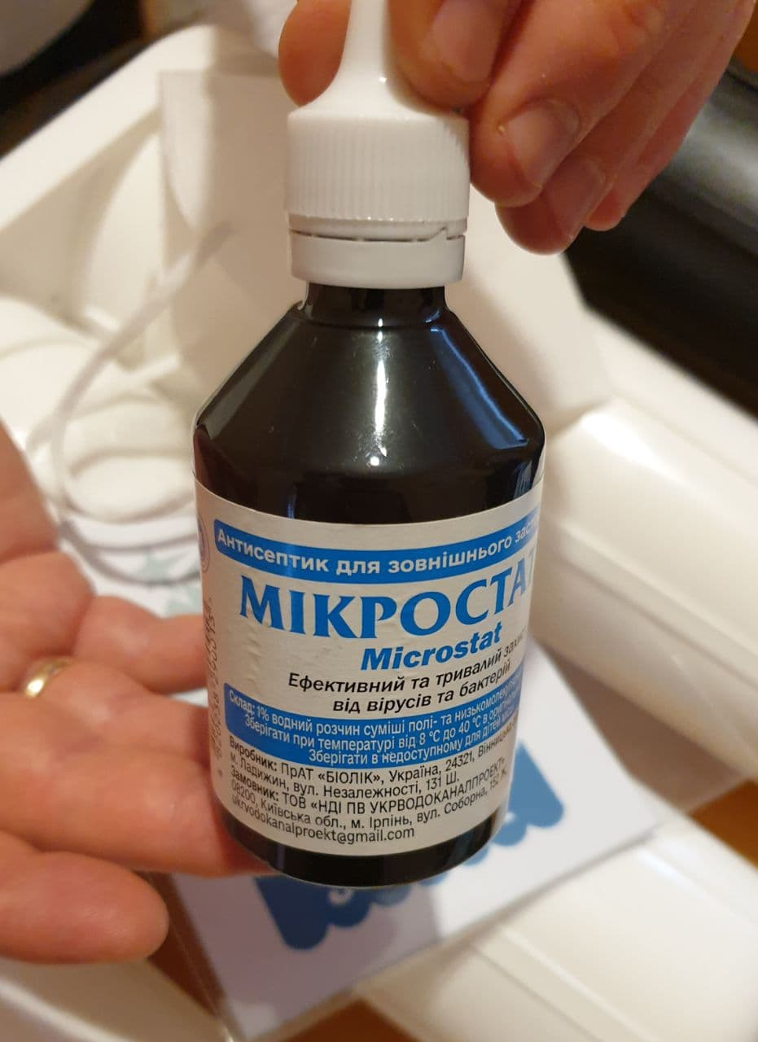
11

Slide 12

Дякую за увагу!

